Slide 1


Международен образователен форум
„Образование на бъдещето“
„Екологично образование в детската градина - голямата промяна започва от най-малките“
Детска градина №6 „Палечко“
град Варна
Изготвил: Фатме Мустафова,
Росица Велева

Slide 2

Да се формира екологична култура у децата чрез изграждане на знания, умения, навици и ценностно отношение към природата, като се възпитава чувство за лична отговорност към опазването на околната среда.
Екологичните проблеми на съвремието изискват формиране на отговорно отношение към природата още от ранна възраст.
Детската градина има ключова роля за изграждане на екологична култура и устойчиви навици.
Цел:
Задачи:
Обогатяване знанията за природата и нейните взаимовръзки.
Формиране на навици за опазване на околната среда.
Възпитаване на грижа и отговорност към растенията, животните и природните ресурси.
Стимулиране на екологично поведение чрез практически дейности.
Насърчаване на партньорството между детската градина и семейството

Slide 3
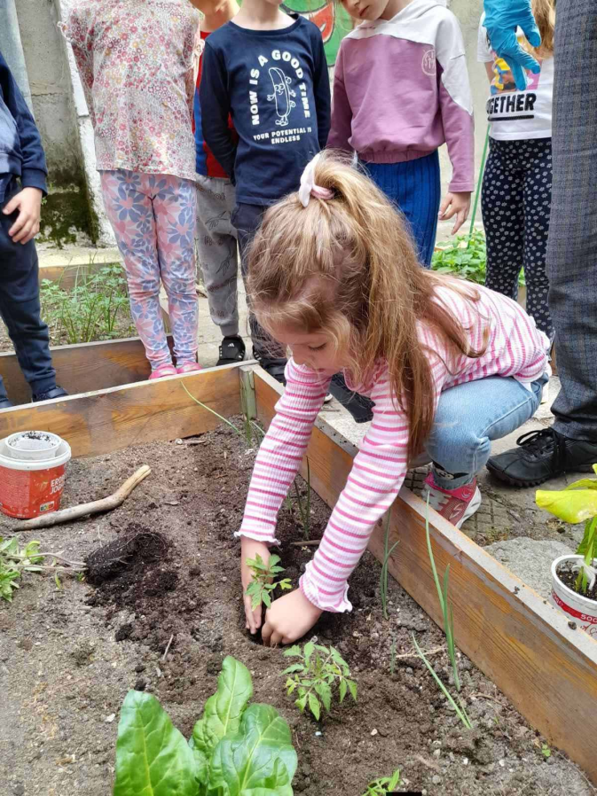
Нашата зелена кауза
Как се възпитава любов към природата?
Не само с думи.
С личен опит.
С ежедневна грижа.
С реални действия.
ПОЗНАВАМЕ
ОБИЧАМЕ
ГРИЖИМ СЕ
ОПАЗВАМЕ

Slide 4
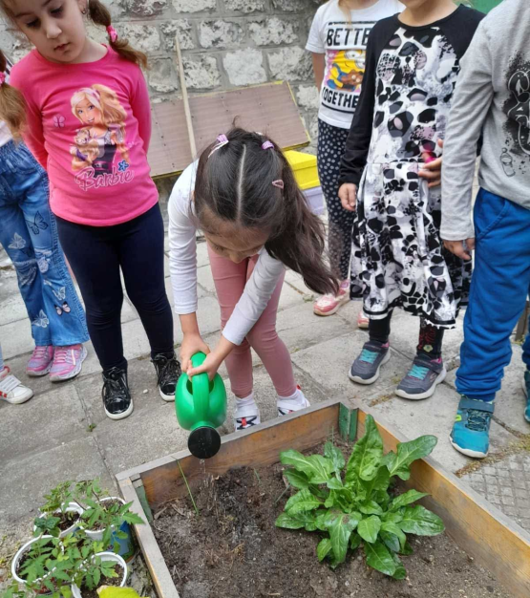
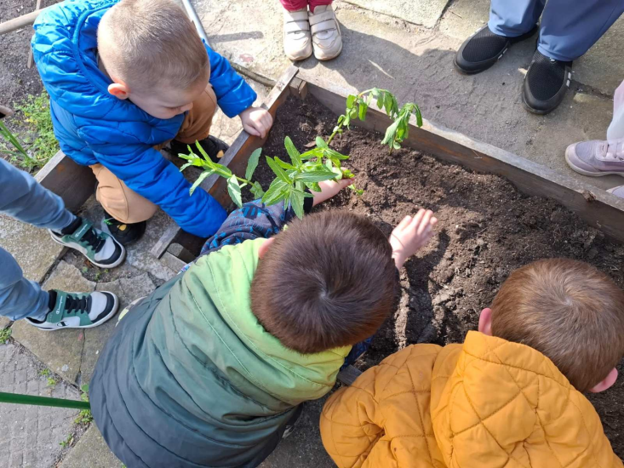
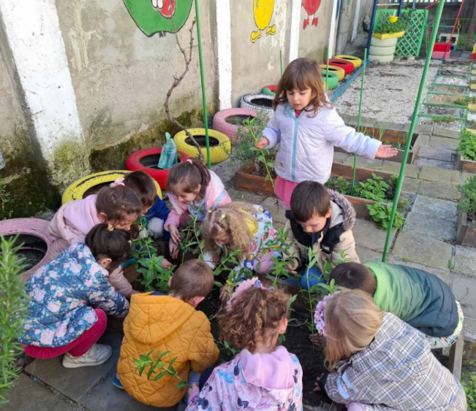
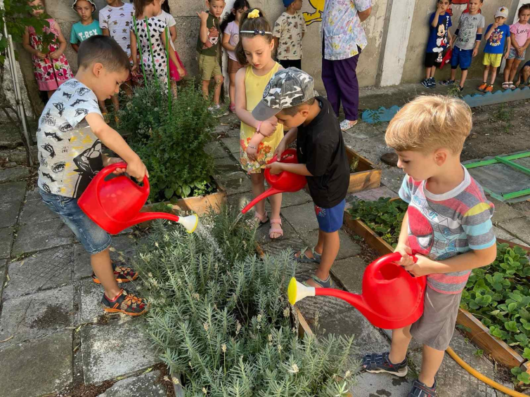
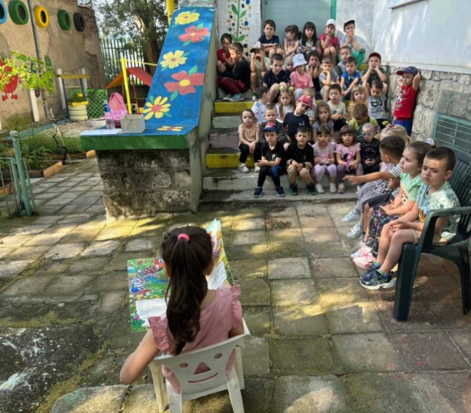
Опитното поле – нашата занималня под открито небе
Засаждаме
Поливаме
Наблюдаваме
Грижим се
Отглеждаме

Slide 5
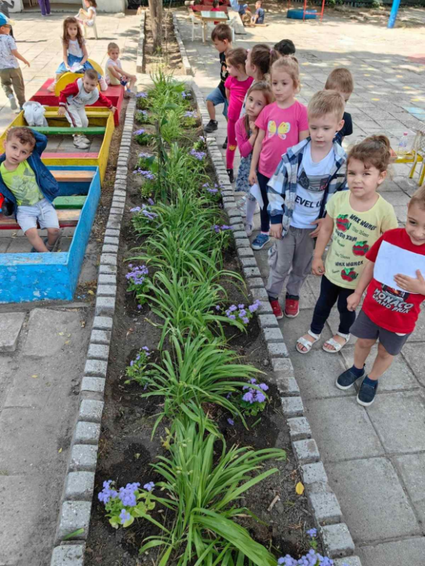
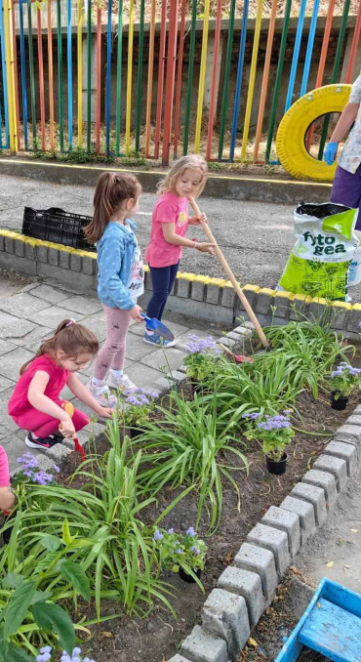
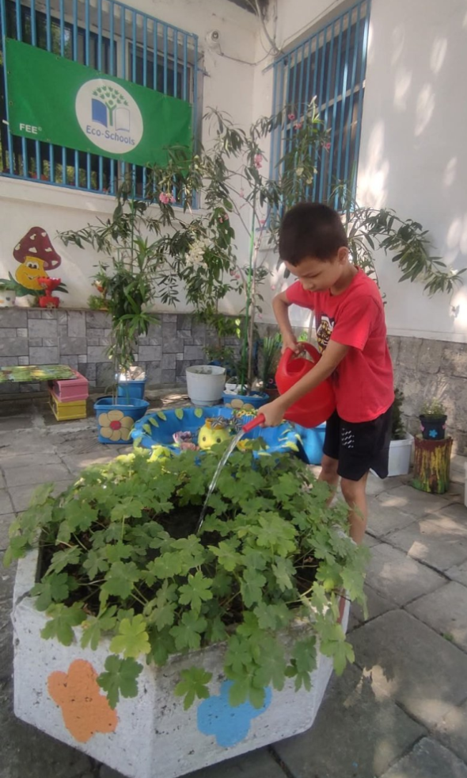
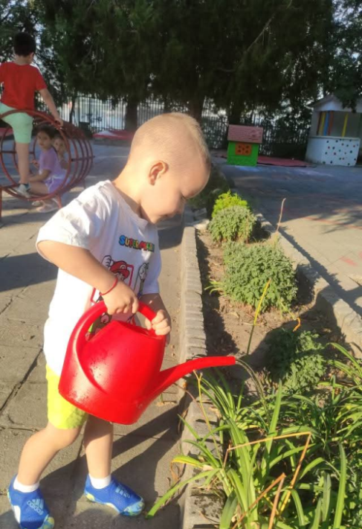
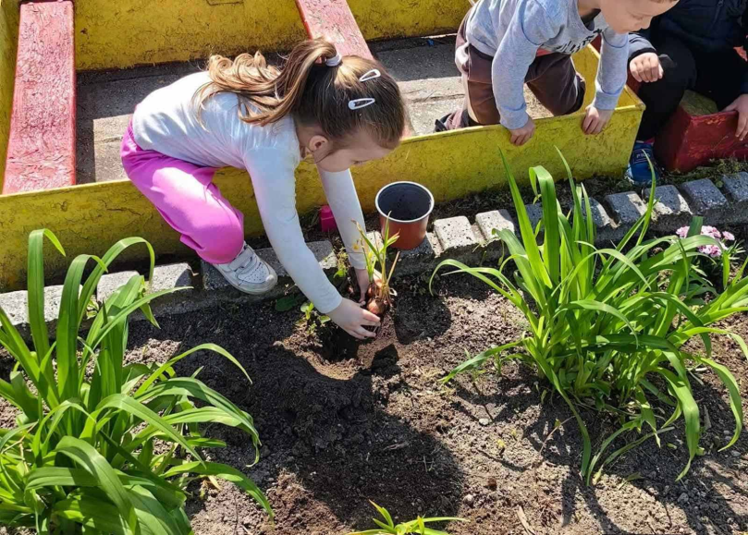
Дворът – място за екологични приключения
Мястото, където детското любопитство среща природата – децата засаждат, отглеждат, наблюдават и откриват, учейки се с грижа и любов да бъдат малки приятели и пазители на Земята.

Slide 6
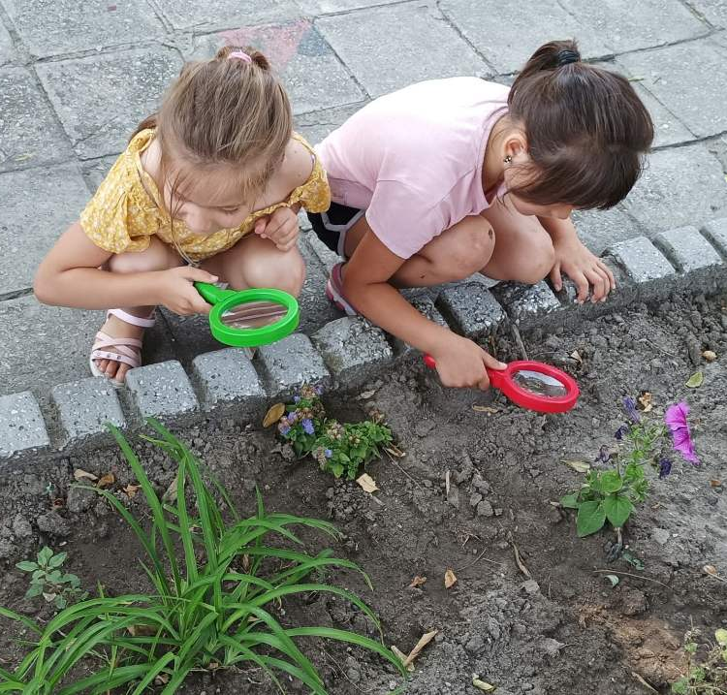
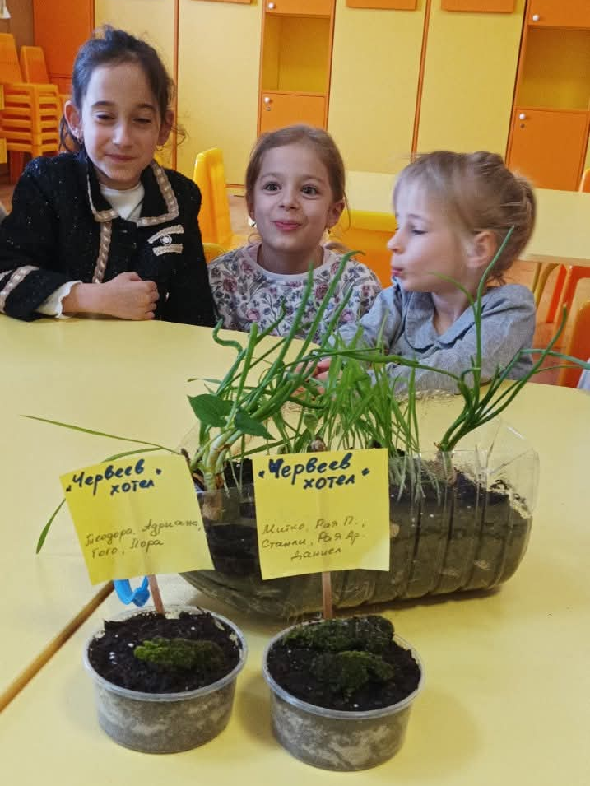
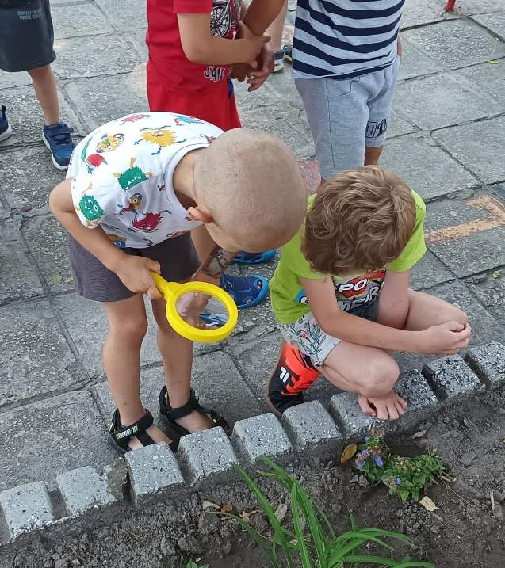
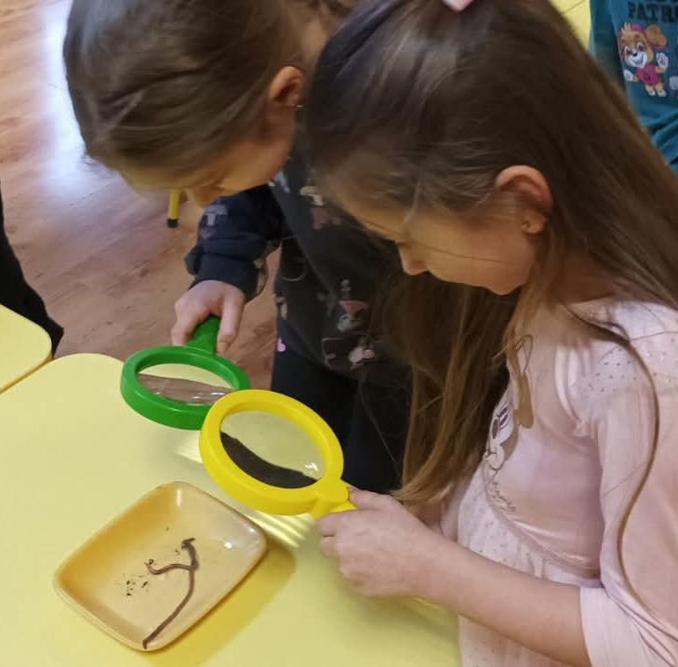
Малки изследователи – големи открития!
С лупа в ръка децата наблюдават, откриват и изследват природата. Любопитството превръща всяко наблюдение в малко научно приключение!

Slide 7
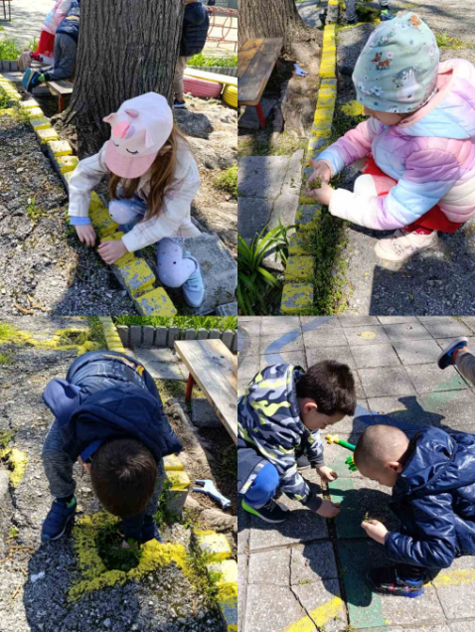
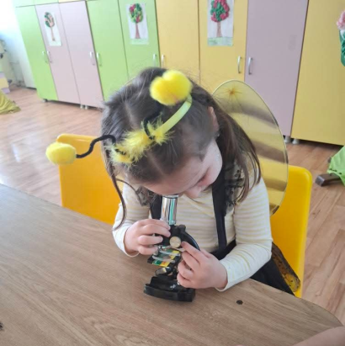
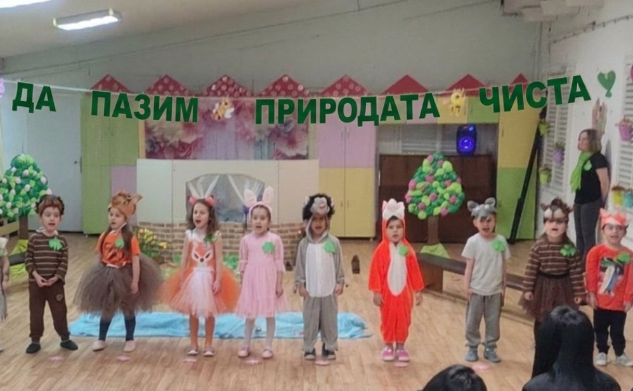
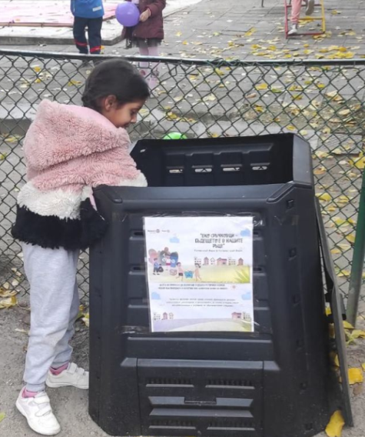
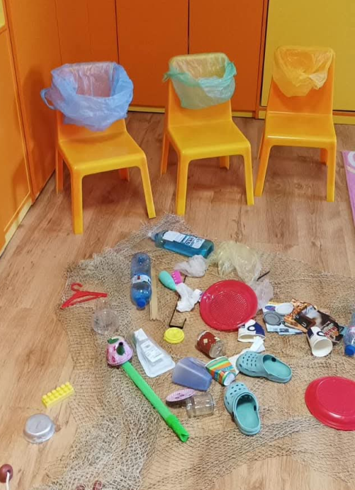
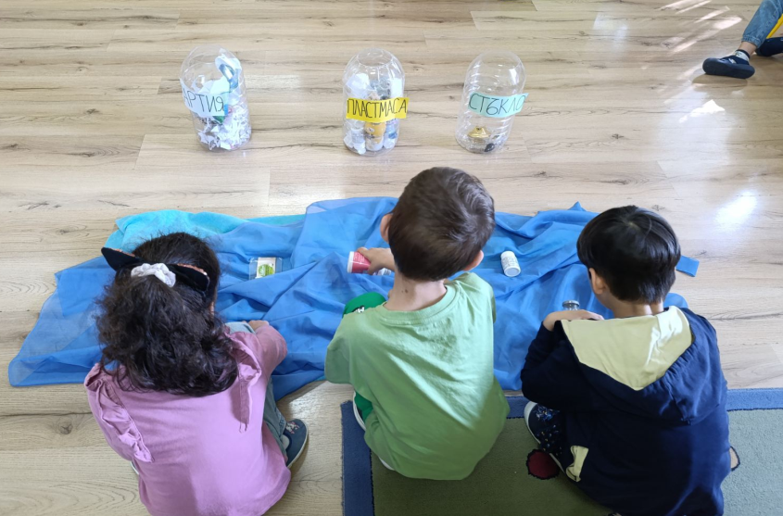
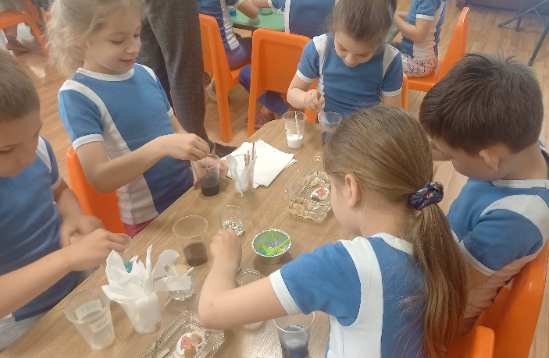
„Да учим за природата с усмивка“- чрез игри, празници и интересни занимания децата откриват красотата на природата и изграждат навици за нейното опазване.

Slide 8
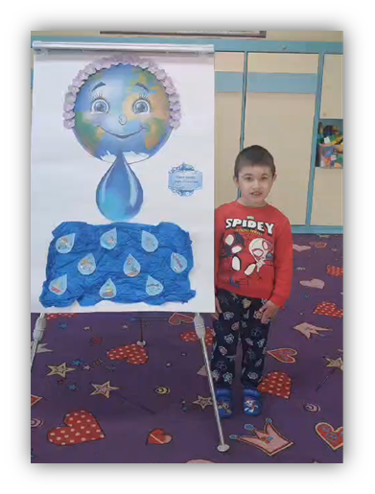
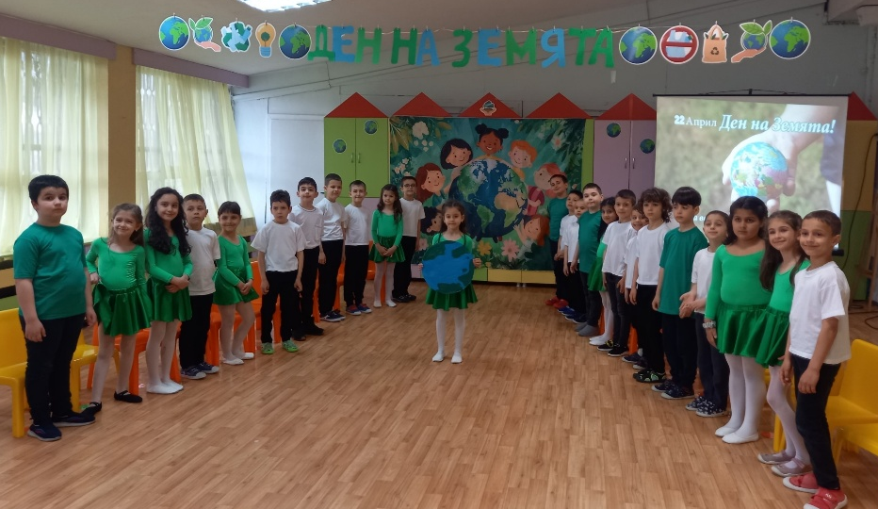
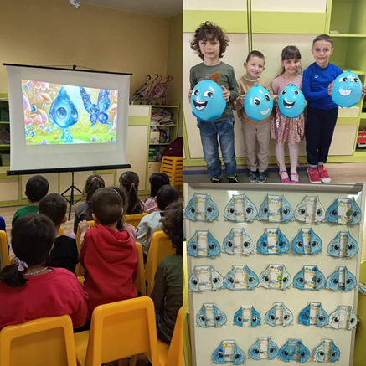
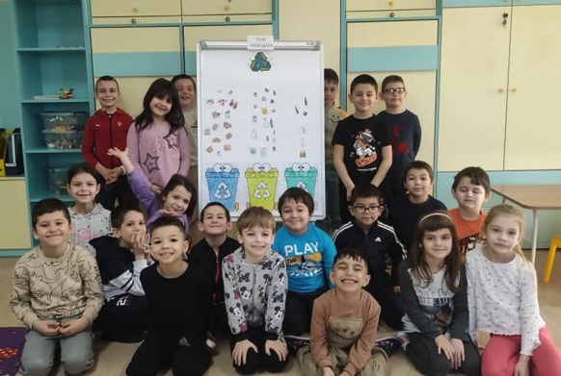
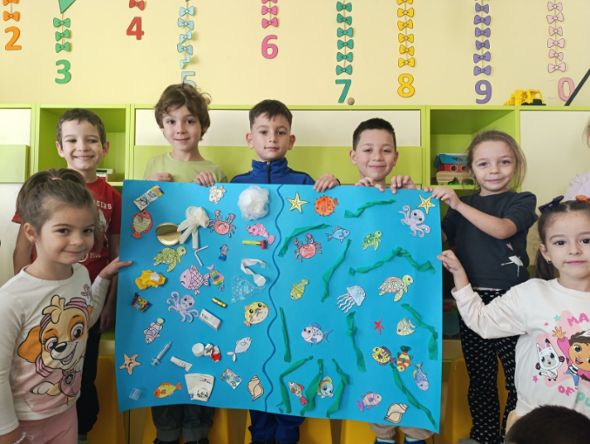
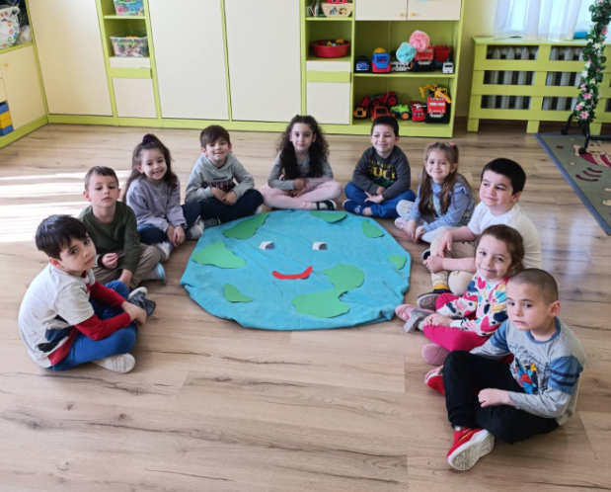
„Календар на природата“ – дни, посветени на нашата планета
Децата учат, изследват и се забавляват, докато откриват как да пазят планета Земя
https://youtube.com/shorts/DfL3L59AfpQ?feature=share

Slide 9
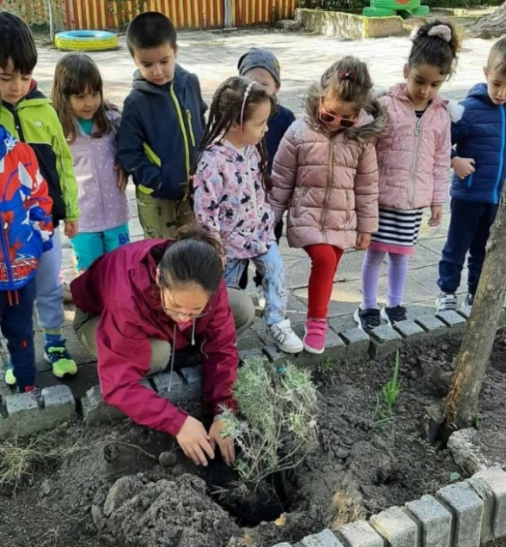
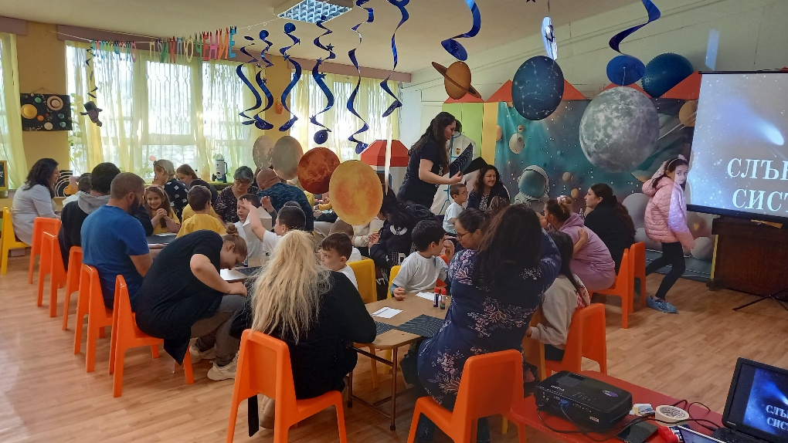
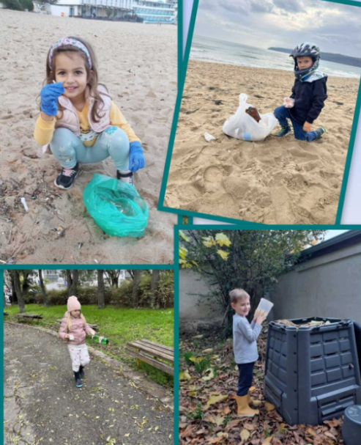
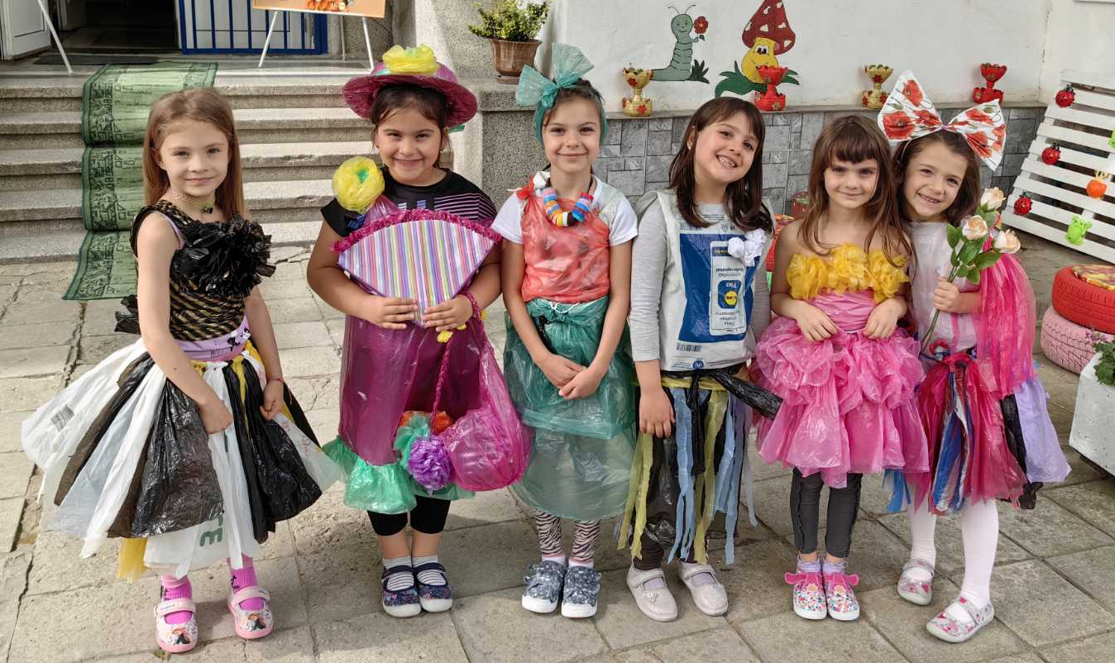
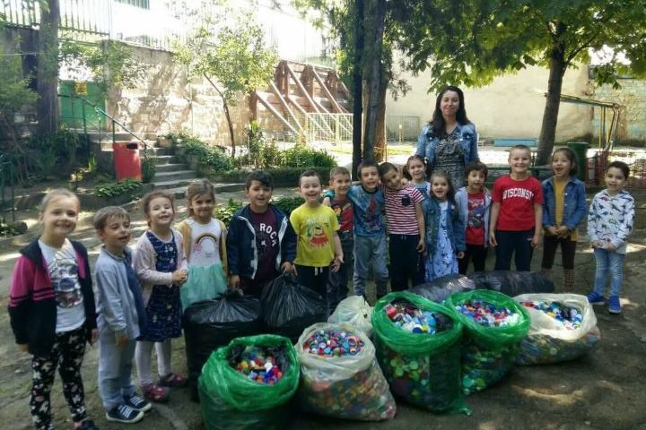
„Заедно за зелено бъдеще“ – когато детската градина и родителите заедно превръщат грижата за природата в преживяване

Slide 10
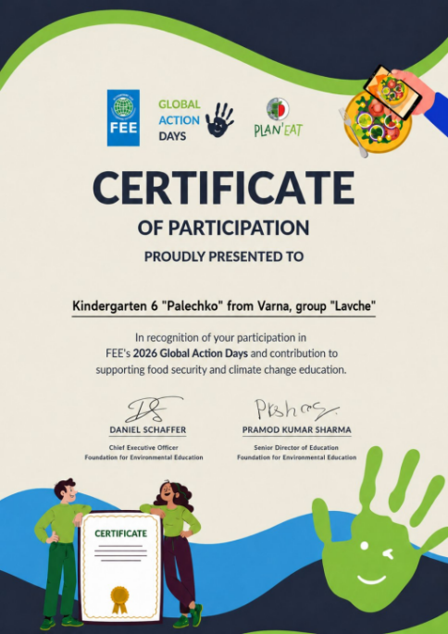
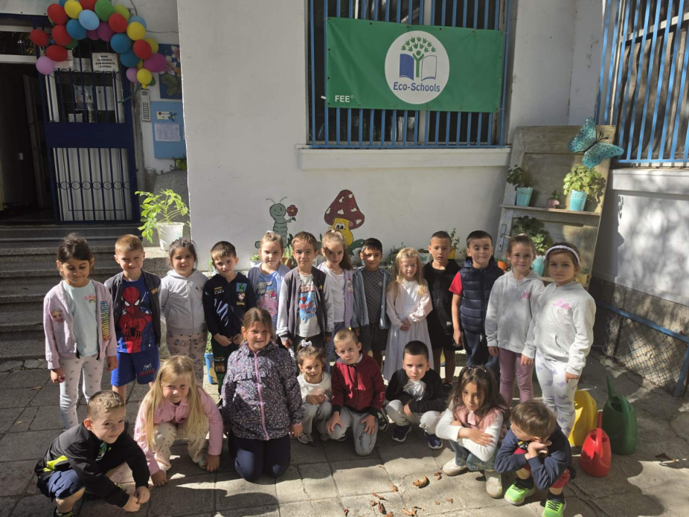
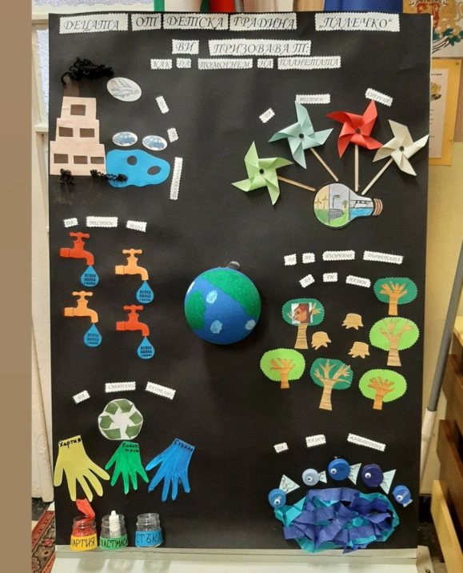
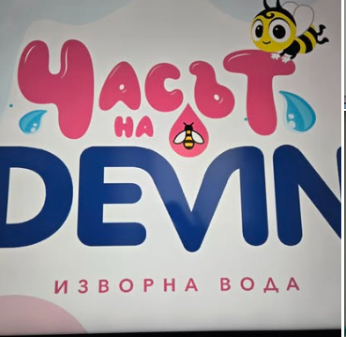

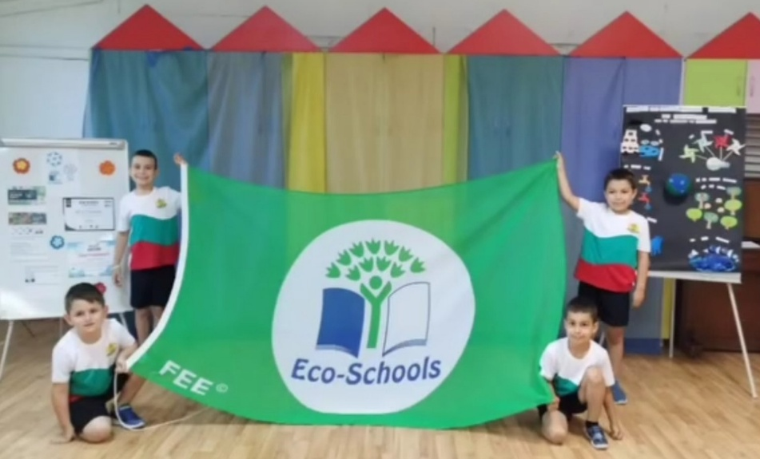
„Зелен флаг“ – признание за една зелена мисия

Slide 11
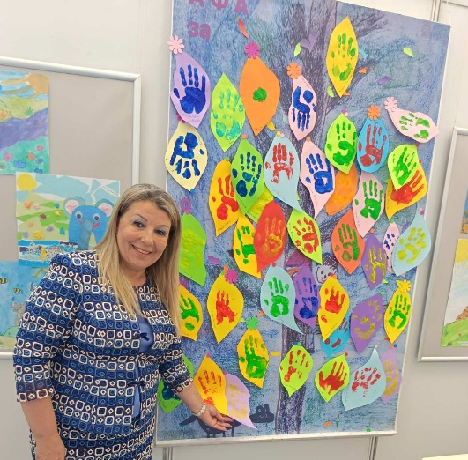
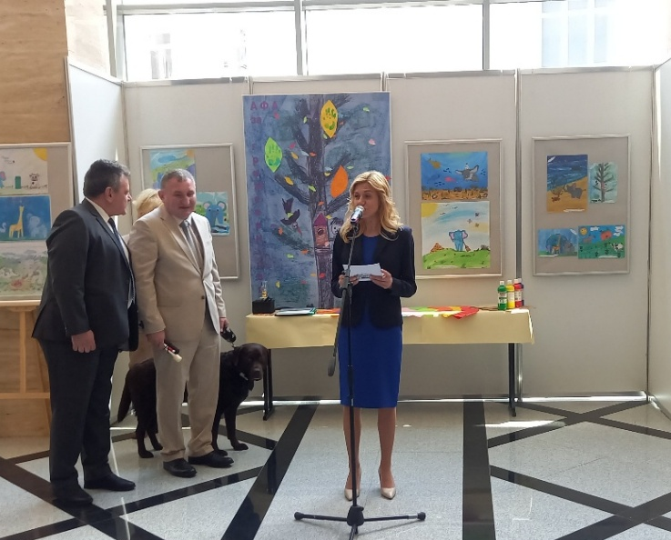
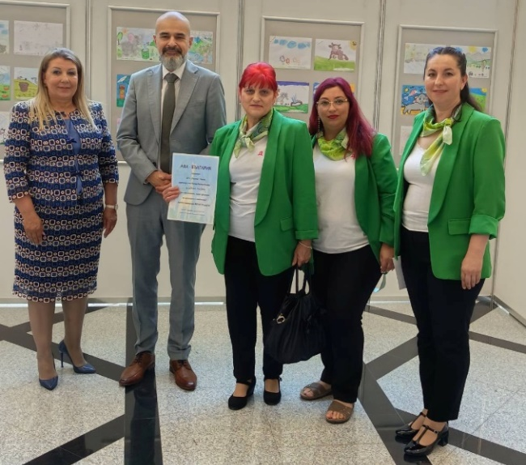
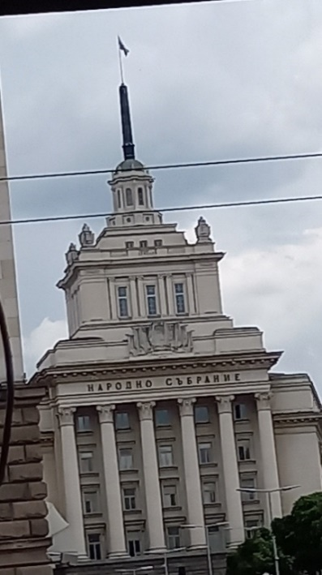
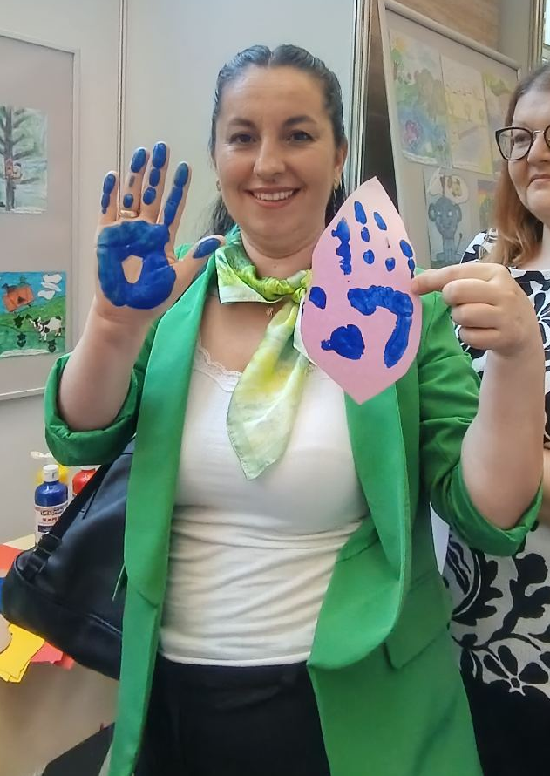
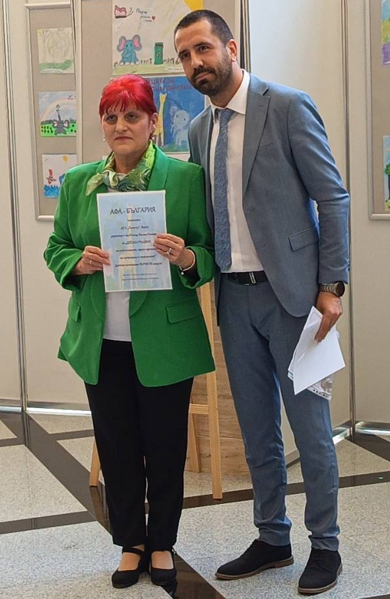
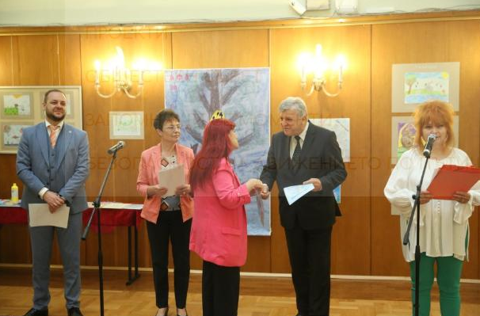
Номинации „Децата на България за бъдещето на планетата“

Slide 12

Грижата за природата е ежедневен избор!
Природата е неизчерпаема, ако се грижим за нея. Нашата универсална отговорност е да предадем здрава Земя на бъдещите поколения“
Силвия Долсън
Благодаря за вниманието!

